Slide 1

Oblikovanje web stranica
Visoka škola za informacijske tehnologije
2. predavanje
Jurica Đurić struč. spec. ing. techn. inf.

Slide 2
O HTML-u
u tradicionalnom HTML-u, informacije za prikaz elementa su obično bile uključene u element
<td width="20” bgColor=“#333399”>
ili kao zaseban element p
<p><font face="Georgia, Times, serif" size="20px">Hello World</font></p>
Oblikovanje web stranica

Slide 3
O HTML-u
svaka informacija koja se prikazuje bi trebala u sebi imati dodatni element/atribut za prikaz da bi se promijenio font, boja, centriranje, ...
takav proces izrade stranica je vrlo zahtjevan i podložan greškama
rezultat su izgledom nekonzistentne stranice sa napuhanom veličinom - noćna mora za održavanje
Oblikovanje web stranica

Slide 4
Odvajanje prezentacije i sadržaja
Semantički HTML
HTML bi se trebao koristiti za oblikovanje značenja informacija
HTML ne bi trebao definirati kako će se informacija prikazivati
različiti agenti prikazuju iste informacije na različite načine
web preglednik prikazuje stranicu na standardan način sa definiranim bojama, fontovima, ...
kod printanja te stranice, koristi se bijela pozadina
na mobilnom uređaju, stranica je prilagođena za prikaz na manjem ekranu
audio čitači potpuno zanemaruju boje i fontove
Oblikovanje web stranica

Slide 5
Cascading Style Sheets (CSS)
odvajanje prezentacije (izgleda) stranica od sadržaja
standardiziranje izgleda na puno stranica - konzistentnost
većina modernih preglednika ga podržava
verzija CSS2 (izdan 1998)
trenutno je standardna verzija CSS3
do nedavno veliki problem je bio IE6
ne podržava u potpunosti CSS2 i bugovit CSS1
programeri su se služili hackovima kako bi stranice izgledale slično kao i u ostalim browserima
još 2010 je držao 10%-20% tržišta
veliki web site-ovi poput Google-a i Facebook-a su objavili da više ne podržavaju IE6
Oblikovanje web stranica

Slide 6
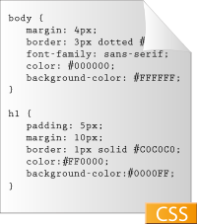
Upotreba CSS-a
stilovi (style sheet) su skup pravila
koje govore pregledniku kako
prikazati sadržaj
postoje različiti načini kako uključiti
stilove na stranicu
najjednostavniji za isprobavanje je dodati <style> element u <head>
Oblikovanje web stranica

Slide 7
Upotreba CSS-a
Svako pravilo se sastoji od:
selektora (selector) - može biti recimo HTML element na koji se stil odnosti (body, p, table, ...)
za svaki selektor, postoji lista svojstava (properties)
pišu se unutar {}
riječi poput color, font, background-color
svako svojstvo ima vrijednost (value)
; se koristi za razdvajanje svojstava
body {
font-size: 120%;
color: blue;
}
Oblikovanje web stranica

Slide 8
Boje
boje se primjenjuju preko color i background-color svojstava
vrijednost se može unositi po eng. nazivu, rgb(red, green, blue) ili hex code-u
primjer iste crvene boje: red, rgb(255,0,0), #ff0000, #f00
body {
font-size: 120%;
color: blue;
}
h1 {
color: #ffc;
background-color: #009;
}
Oblikovanje web stranica

Slide 9
Tekst
oblik teksta se može mjenjati sa nekoliko svojstava
font-family
font koji mora biti prisutan na korisničkom računalu
postoji nekoliko "sigurnih" fontova koji se najčešće upotrebljavaju: arial, verdana, times new roman
može se i navesti više fontova odvojenih zarezom pa će se koristiti prvi koji se nađe
također, mogu se koristiti generičke porodice fontova
serif (Georgia, Times New Roman, Garamond)
sans-serif (Verdana, Arial, Helvetica)
monospace (Courier)
cursiva (Lucida Handwriting
fantasy (Comic Sans)
font-family: Arial, Helvetica, sans-serif;
Oblikovanje web stranica

Slide 10
Tekst
font-size
veličina fonta
jedinice za veličinu (px, % ili em)
font-style
normal i italic
text-decoration
underline
line-through
overline
none
text-align
left
right
center
justify
Oblikovanje web stranica

Slide 11
CSS jedinice
em - trenutna veličina fonta (podrazumijevano 1em = 16px)
px - točka na ekranu
pt - točka iz tiska (1/72 inča)
% - slično kao i em
mm, cm, inch, pc (12 pt), ...
em vs. %
kod veličine fontova 2em je isto kao i 200%
kod ostalih svojstava, recimo širine, % ovisi o širini ekrana, dok em ovisi o širini fonta
Oblikovanje web stranica

Slide 12
CSS jedinice
em vs. px
emovi su relativna jedinica koja ovisi o veličini svojih roditelja
px ne ovisi o veličini roditelja
glavni argument za em je bio nemogućnost zoomiranja u IE6 ako su fontovi iskazani u px jedinicama
sad je glavni argument za em mogućnost jednostavne prilagodbe stranice za različite ekrane
ako su sve veličine fontova iskazanane u emovima onda jednostavna promjena veličine body fontova mijenja veličine na cijeloj stranici (ali se zadržavaju odnosi među veličinama fontova
Oblikovanje web stranica

Slide 13
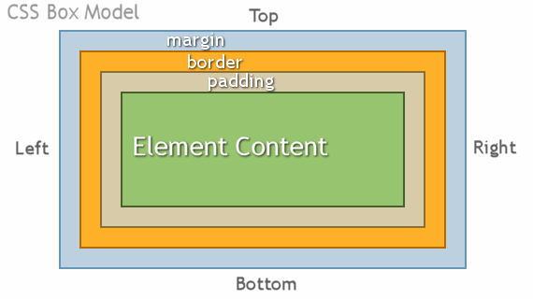
Model kutije (box model)
margin i padding su dva najčešće korištena svojstva za razmicanje elemenata
h2 {
font-size: 150%;
background-color: #ccc;
margin: 10px;
padding: 3px;
}
svaka od 4 strane se može podesiti individualno preko margin-left, margin-right, margin-top, margin-bottom
analogno i za padding
Oblikovanje web stranica

Slide 14
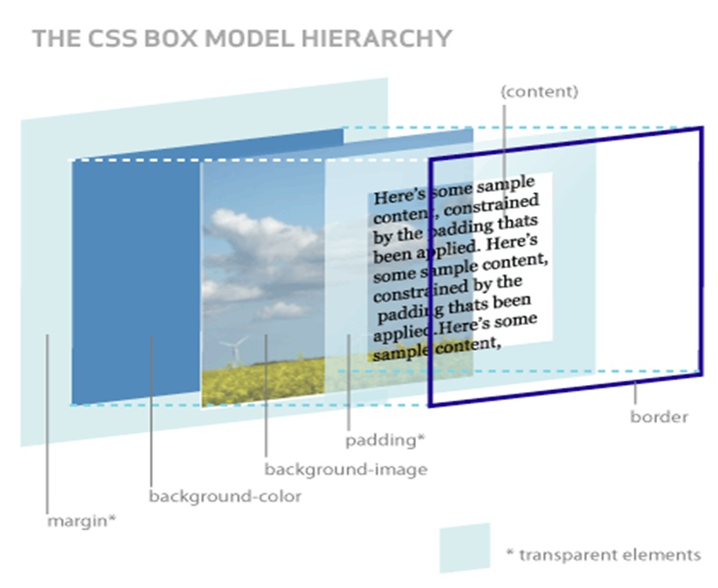
Model kutije (box model)
Oblikovanje web stranica

Slide 15
Model kutije (box model)
border (rub)
border-style
solid, dotted, dashed, double, grouve, ridge, inset, outset
border-width
širina ruba
border-color
boja ruba
h2 {
border-style: dashed;
border-width: 3px;
border-left-width: 10px;
border-right-width: 10px;
border-color: red;
}
Oblikovanje web stranica

Slide 16
Uključivanje CSS-a u HTML
in-line
piše se direktno u element preko atributa style
<p style="color: red">text</p>
treba ih izbjegavati kad god je moguće (u HTML ne ide prezentacija)
internal
<style> element unutar <head> dijela stranice
tako definirani stilovi vrijede onda za tu cijelu stranicu
izbjegavati ih iz istog razloga kao i in-line
external
koriste se na cijelom Web site-u (više stranica)
pišu se u odvojenu .css datoteku
Oblikovanje web stranica

Slide 17
Uključivanje CSS-a u HTML
External
prva.html
<html>
<head>
<title>Prva stranica</title>
<link rel="stylesheet" type="text/css" href="stil.css" />
</head>
...
stil.css
p {
color: red;
}
a {
color: blue;
}
druga.html
<html>
<head>
<title>Druga stranica</title>
<link rel="stylesheet" type="text/css" href="stil.css" />
</head>
...
treca.html
cetvrta.html
....
Oblikovanje web stranica

Slide 18
Klase i ID selektori
možemo sami definirati svoje selektore u obliku klasa i ID-eva
isti element može imati drugačiji izgled ovisno o klasi i/ili ID
class selektor počinje s .
ID selektor počinje s #
ID selektira točno jedan element, dok class može selektirati više njih
#top {
background-color: #ccc;
padding: 1em
}
.intro {
color: red;
font-weight: bold;
}
<div id="top">
<h1>Čokoladna torta</h1>
<p class="intro">Ovo je recept za čokoladnu tortu.</p>
<p class="intro">Njami!</p>
</div>
Oblikovanje web stranica

Slide 19
Grupiranje selektora
ista svojsta možemo primjeniti na više selektora
selektore odvajamo zarezom
h2 {
color: red;
}
.prvaKlasa {
color: red;
}
.drugaKlasa {
color: red;
}
h2, .prvaKlasa, .drugaKlasa {
color: red;
}
Oblikovanje web stranica

Slide 20
Struktura HTML stranice
elementi HTML stranice su složeni u stablo
pojedini element može drugom elementu biti:
dijete (child)
potomak (descendant)
brat (sibling, adjecent)
ništa (u drugoj grani stabla)
Oblikovanje web stranica

Slide 21
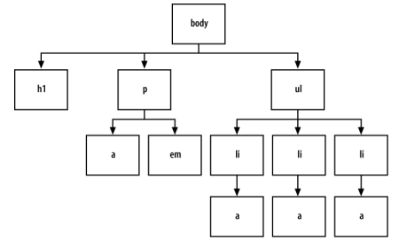
Struktura HTML stranice
Oblikovanje web stranica

Slide 22
Selektor djeteta (child selektor)
selektira dijete elementa
roditelj i dijete se odvajaju sa >
ne koristi se često jer ga stari preglednici (IE6) nisu dobro podržavali (tj. koristio se za hackove)
npr:
p > a { color: red} - selektira sve elemente <a> kojima je <p> roditelj
Oblikovanje web stranica

Slide 23
Selektor potomka (descendent selektor)
selektira potomak elementa
predak i potomak se odvajaju razmakom (može ih biti i više
dijete je ujedno i potomak
npr:
ul a { color: blue} - selektira sve elemente <a> kojima je <ul> predak
Oblikovanje web stranica

Slide 24
Selektor braće (adjecent/sibling selektor)
selektira elemente na na istom nivou u stablu (koji imaju istog roditelja
odvajaju razmakom sa +
prvi element s lijeva (u stablu) se ne selektira
nije podržan u IE6
npr:
li + li { color: green} - selektira 2. i 3. <li> element
Oblikovanje web stranica

Slide 25
Pseudo klase (pseudo classes)
specificiraju stanje selektora
odvajaju se sa : od selektora
selector:pseudo_klasa {svojstvo: vrijednost}
mnogo njih ne radi u svim preglednicima
najčešće se koriste na linkovima (rade u svim relevantnim preglednicima)
link
visited
active
hover
Oblikovanje web stranica

Slide 26
Pseudo klase (pseudo classes)
a.napomena:link {
color: blue;
}
a.napomena:visited {
color: purple;
}
a.napomena:active {
color: red;
}
a.napomena:hover {
text-decoration: none;
color: blue;
background-color: yellow;
}
Oblikovanje web stranica

Slide 27
Selektori preko atributa(attribute selectors)
selektiraju element preko atributa i/ili vrijednosti atributa
ne rade u starim preglednicima
a[href] { text-decoration: none}
input[type=text] {color: blue}
Oblikovanje web stranica

Slide 28
Univezalni selector * (universal)
selektira sve elemente
* {
margin: 0;
padding: 0;
}
Oblikovanje web stranica

Slide 29
Shorthand svojstva
svojstva koja u sebi sadržavaju nekoliko drugih svojstava
odvajaju se razmacima
p {
font: 1em/1.5 "Times New Roman", times, serif;
padding: 3em 1em;
border: 1px black solid;
border-width: 1px 5px 5px 1px;
border-color: red green blue yellow;
margin: 1em 5em;
}
Oblikovanje web stranica

Slide 30
!important
svojstvo se može označiti kao "važno"
ne mogu ga prepisati in-line svojstva
p {
font-size: 12px !important;
}
Oblikovanje web stranica

Slide 31
Pseudo elementi
služe za oblikovanje pojedinih dijelova elementa
pišu se slično kao i pseudo klase - element:klasa
u CSS3 specifikaciji je dodana dvostruka dvotočka ::
ne rade u potpunosti u starim preglednicima
:first-letter, :first-line, :before, :after
p:first-letter {
font-size: 12px !important;
}
Oblikovanje web stranica

Slide 32
Nasljeđivanje (inheritance)
proces u kojem elementi (potomci) nasljeđuju svojstva svoji predaka (elemenata koji ih okružuju)
svojstva koja se nasljeđuju:
color, font (and related properties), letter-spacing, line-height, list-style (and related properties), text-align, text-indent, text-transform, visibility, white-space, word-spacing
svojstva koja se NE nasljeđuju:
background (and related properties), border (and related properties), display, float and clear, height and width, margin (and related properties), min- and max-height and -width, outline, overflow, padding (and related properties), position (and related properties), text-decoration, vertical-align, z-index
Oblikovanje web stranica

Slide 33
DIV vs. TABLE
tablice se trebaju koristiti samo za prikaz tabličnih podataka
ne bi se trebale koristiti za razmještaj elemenata (layout)
Iz HTML 4.01 specifikacije:
Tables should not be used purely as a means to layout document content as this may present problems when rendering to non-visual media. Additionally, when used with graphics, these tables may force users to scroll horizontally to view a table designed on a system with a larger display. To minimize these problems, authors should use style sheets to control layout rather than tables.
Oblikovanje web stranica

Slide 34
DIV vs. TABLE
razlozi za DIV:
odvajanje sadržaja od prezentacije (separation of concerns)
održavanje
bolji SEO
tablice se sporije iscrtavaju
manja težina (veličina stranica)
Oblikovanje web stranica

Slide 35
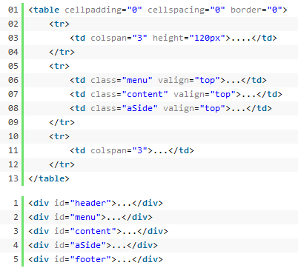
DIV vs. TABLE
Oblikovanje web stranica

Slide 36
Kraj 2. predavanja
Hvala na pozornosti!
Oblikovanje web stranica

